Slide 1
«В человеке всё должно быть красиво: и одежда, и душа, и мысли» А. П. Чехов
«Красота спасёт мир»

Slide 2
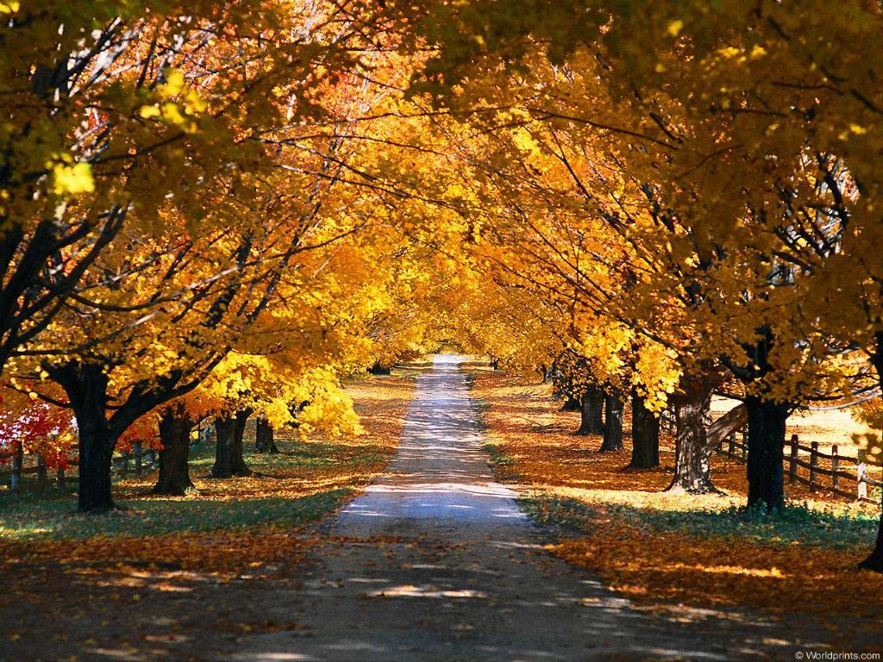
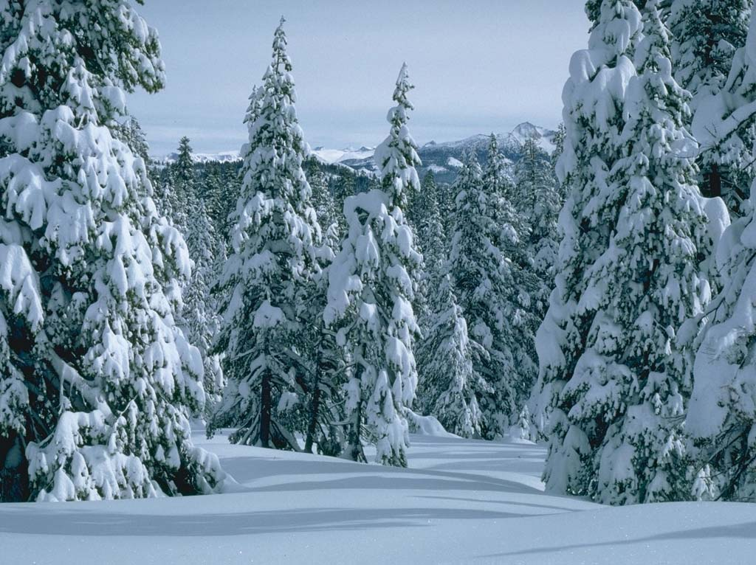
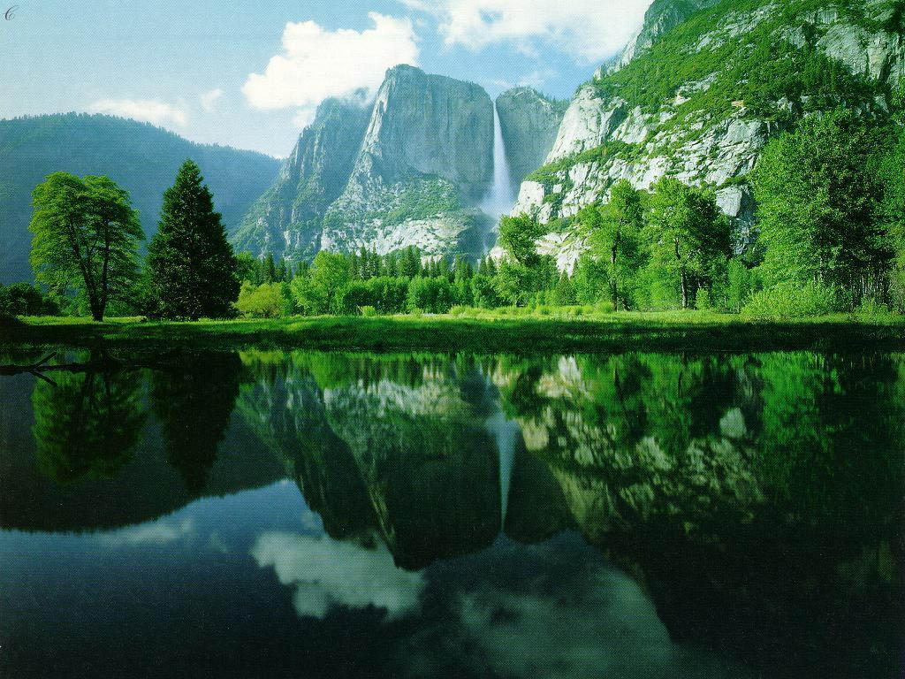
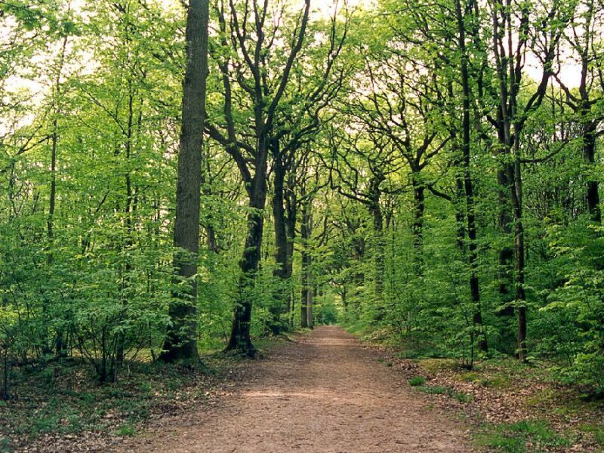
Олицетворения, эпитеты, сравнения

Slide 3
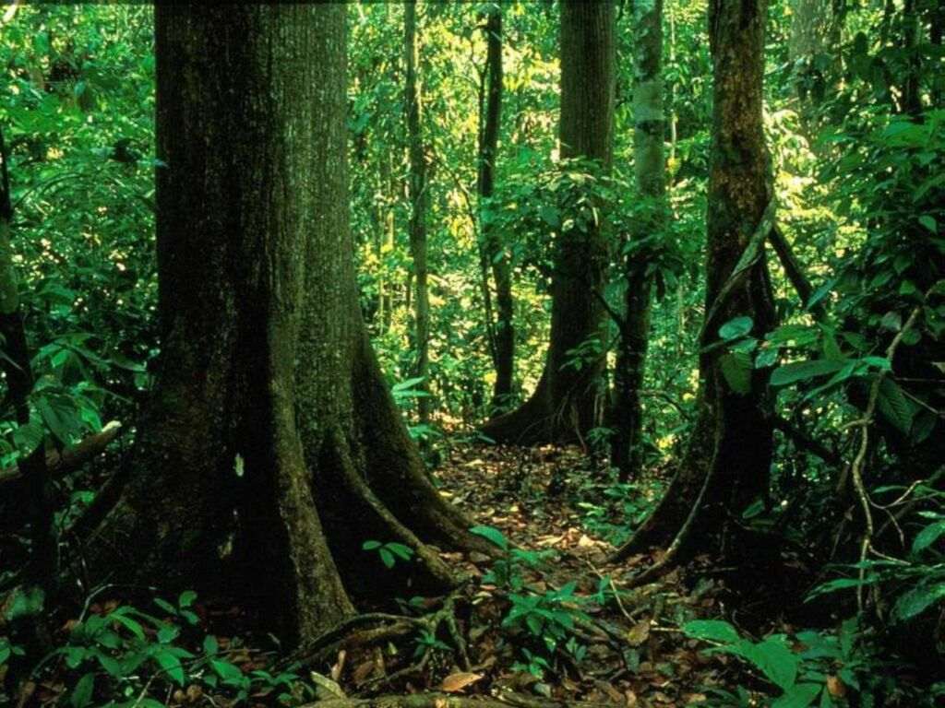
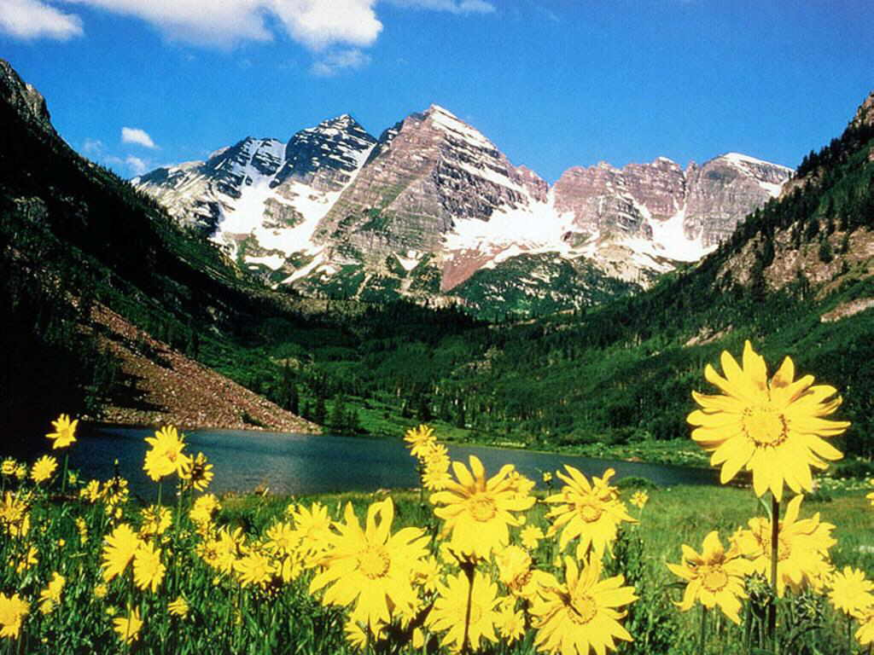

Slide 4
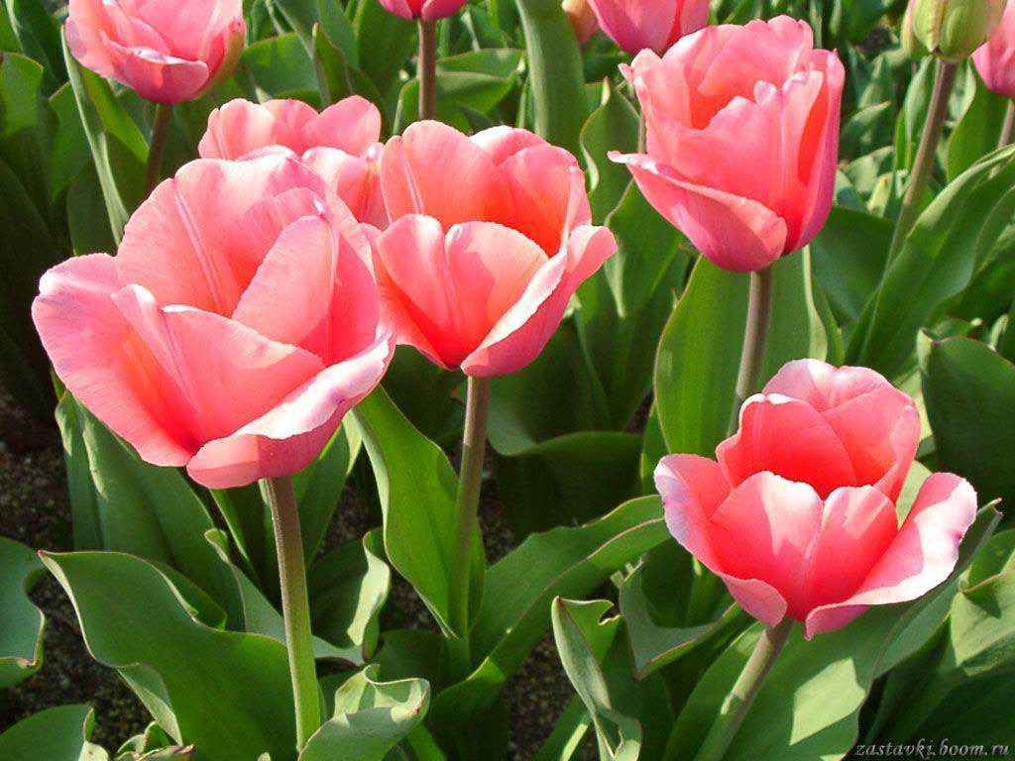
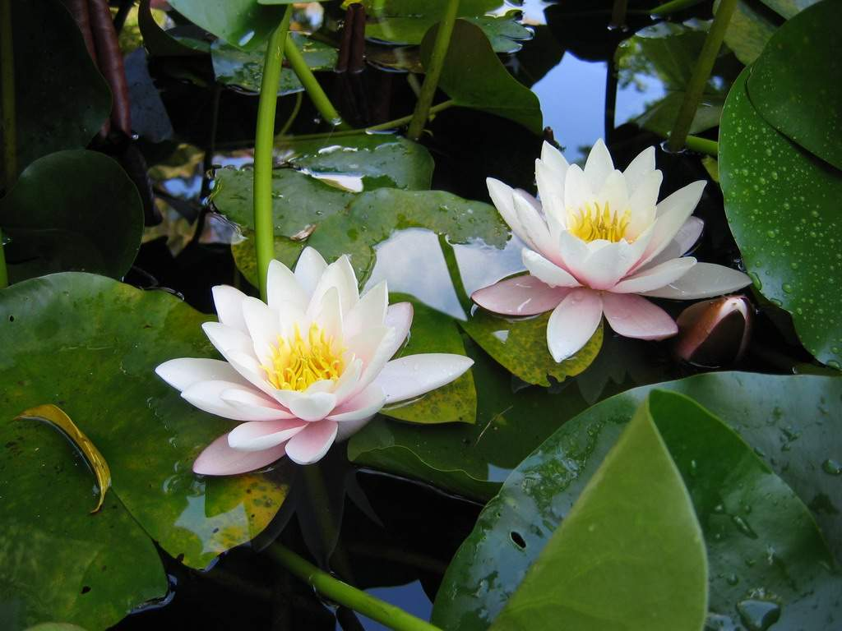
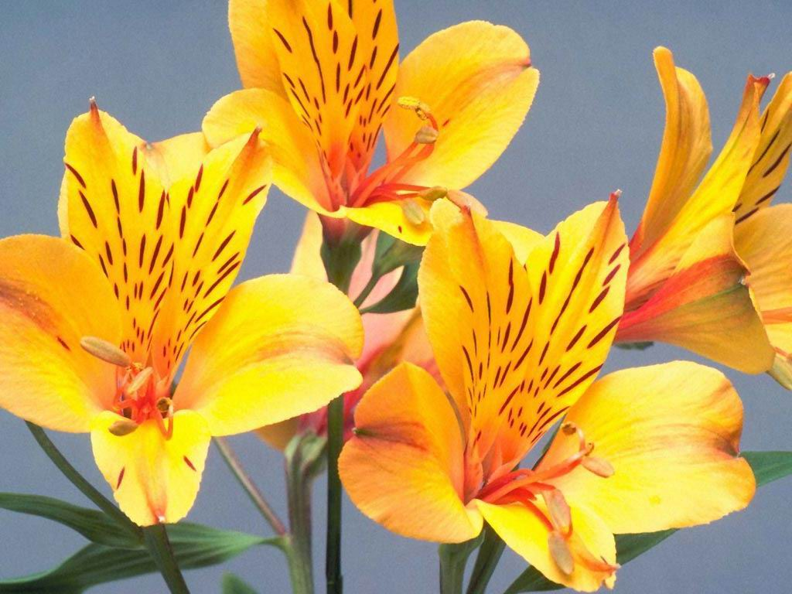
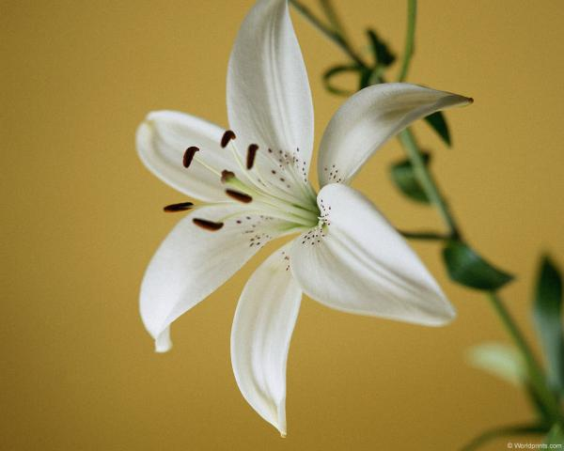
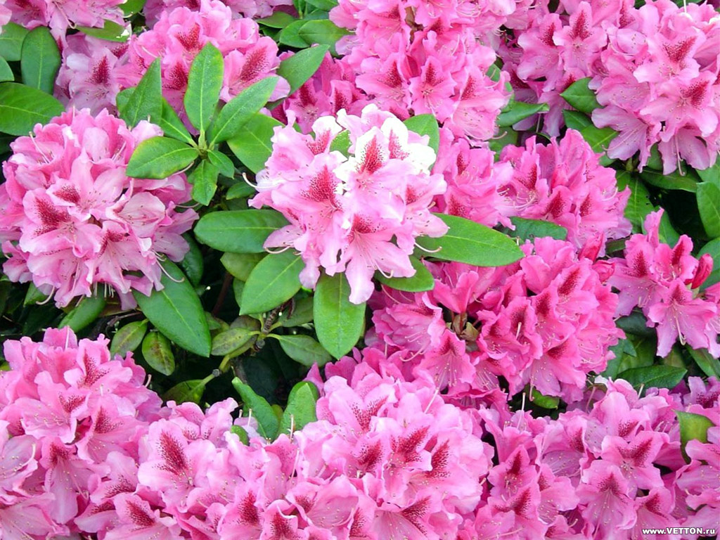

Slide 5
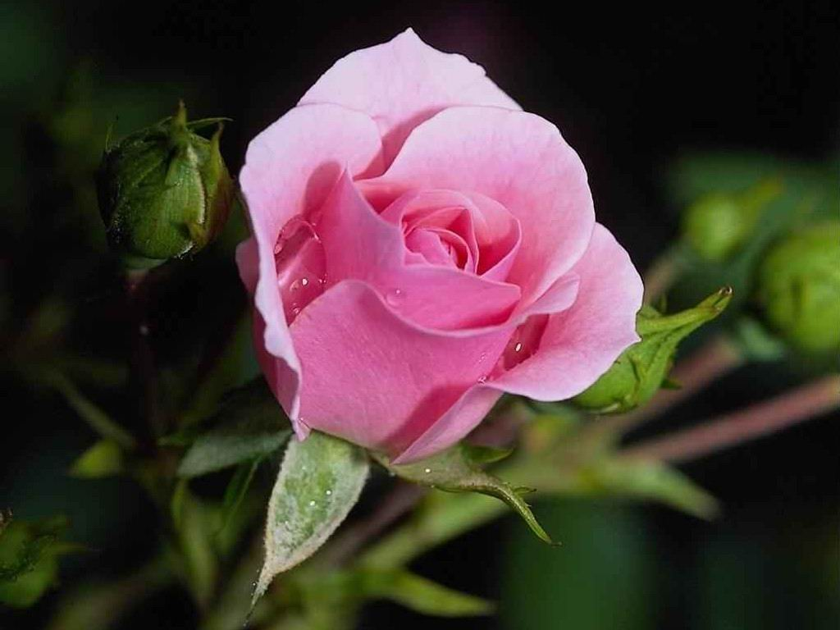

Slide 6
В бабушкином саду росло немало цветов.
Но главным украшением сада была клумба с розами.
Эти цветы радовали глаз своей красотой.
Их лепестки издавали аромат.
Утром бутоны украшались каплями росы.
Они сверкали, как корона.

Slide 7
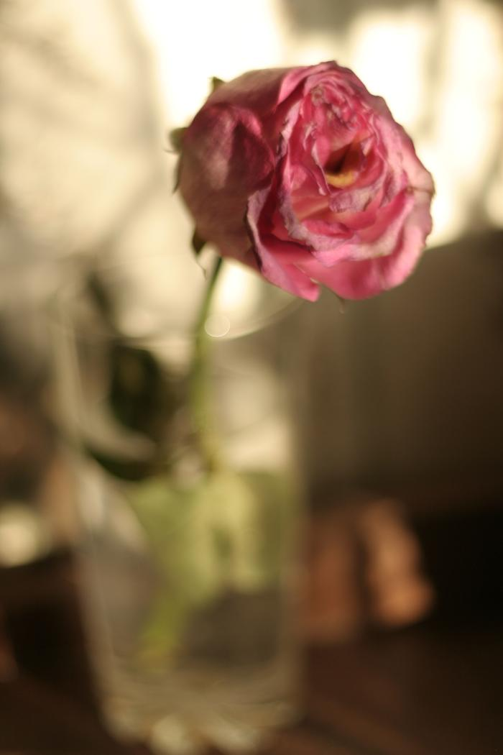
Свежий, нежный, трепетный, ароматный, благоухающий, бархатный, хрупкий, прекрасный, розоватый, чайный, бледный, царственный.

Slide 8
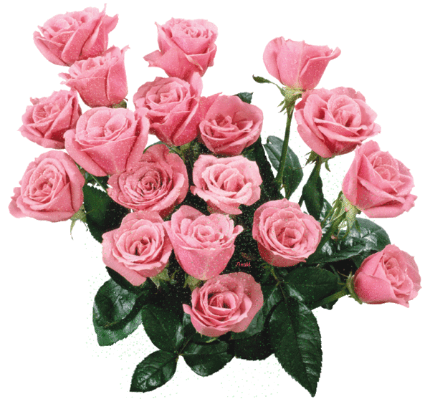

Slide 9
«Цветы» «Роза» «Королевский цветок»
Эпиграф: «Лепестками роза расплескалась» С. А. Есенин

